Slide 1
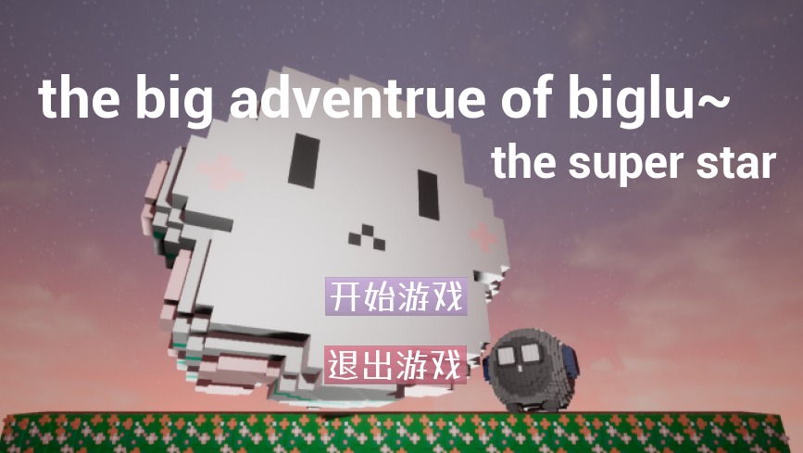
Biglu game demo

Slide 2
使用的工具
Ue4 制作游戏客户端
Magicavoxel 做体素模型(没有2套uv，我也没处理，所以渲染有bug)
aseprite 画ui图标

Slide 3
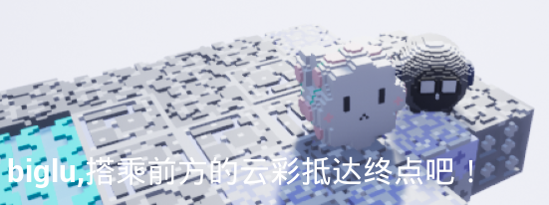
背景
益智闯关游戏
依靠和关卡环境的互动来过关
主角叫做biglu
有玩家向导会给一定的提示
（右图）

Slide 4
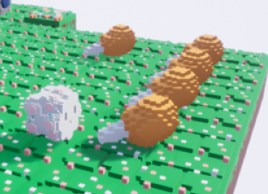
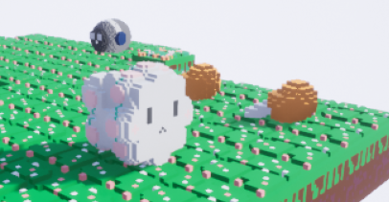
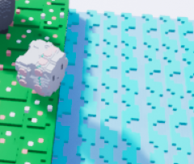
能量,变大,水
吃鸡腿能获得1点能量
3点能量主角会变大
后续如果碰到水，就会扣能量
低于3点则变小
低于0点则死亡

Slide 5
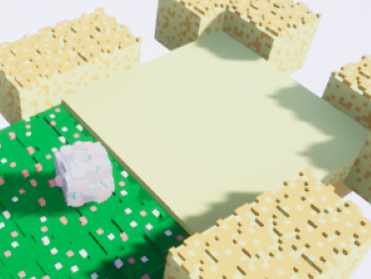
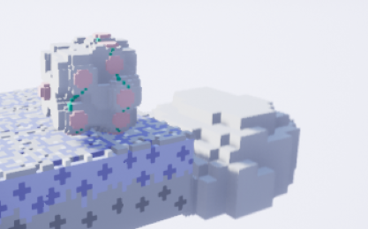
沙子和云
站在沙子上面之后，沙子过2秒会
崩塌，消失
云会上下漂浮

Slide 6
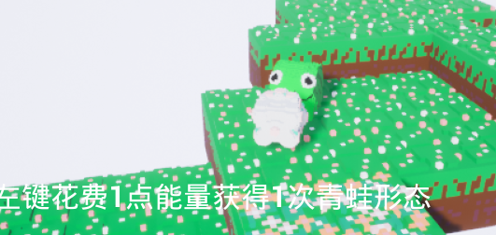
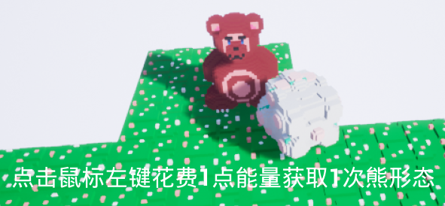
青蛙和熊
购买青蛙和熊形态后
可以按2或者3数字键变成青蛙或者熊
青蛙可以二段跳且不怕水
熊可以推箱子

Slide 7
关卡设计
关卡有5关 ， 并且有提供提示的npc
1. 最简单的关， npc需要教会噜噜吃鸡腿和跳跃，告诉biglu空格键跳跃 ，告诉biglu吃鸡腿的按键是鼠标左键，
biglu变大后，主要通过更高的跳跃高度到达终点。
2. 这关出现了可交互的的陷阱-水，还有漂浮的云彩。 npc会在遭遇这两种类型的时候给biglu友善的提示。
还有需要体型微小的小biglu才能过去的小洞。
3. 新的变身青蛙，npc会告诉购买青蛙 ， 变身青蛙和青蛙双跳的使用方法。
之后会用到青蛙不怕水的特性，青蛙双跳更高更远的特性来过关。
4. 新的变身熊， 熊的特点是切换一次角色就会消耗次数， 需要合理判断是否切换角色。
熊能够推箱子，能够通过箱子跳到更高的地方。
并且这关出现了会崩塌的沙子 需要快速过关
5.难度高， 需要熊， 青蛙， 合理的转化和应用。

